Slide 1
فاصله

Slide 2
همان طور که می دانیم کوتاه ترین و بهترین راه برای رسیدن به اهداف خود مسیر مستقیم و راست می باشد .
در درس هندسه نیز وضعیت به همین صورت می باشد در واقع کوتاه ترین مسیر بین دو نقطه، خط مستقیم بین آن دو نقطه می باشد .

Slide 3
به شکل زیر دقت کنید :
ن ر
خط آبی رنگ خطی است که فاصله ی بین دو نقطه را به روشنی نمایش می دهد .
اما خط قرمز فاصله ی بین دو نقطه نمی باشد .

Slide 4
کوتاه ترین فاصله ی بین نقطه و خط ، خطی است که از نقطه بر خط عمود می شود .
به شکل های زیر توجه کنید :
م
ن ر

Slide 5
بهترین روش برای رسم یک عمود مناسب از یک نقطه بر روی یک خط این است که لبه ی گونیا را بر روی خط گذاشته سپس به سمت نقطه حرکت کنیم و از نقطه بر خط، عمود موردنظر را ترسیم کنیم

Slide 6
واحد استاندارد برای اندازه گیری طول ، متر است .
در شکل زیرخط چین نماد، ارتفاع مثلث می باشد .
که درآن فاصله ی راس مثلث (ک) تا قاعده ی مثلث(ل ی)
با خط چین نشان داده شده است.
ک
ل ی

Slide 7
تعریف ارتفاع :
ارتفاع خطی است که از یک راس (نقطه) برضلع(خط)مقابل عمود شود .
به بیان دیگر ارتفاع نشان دهنده ی فاصله ی نقطه تا خط می باشد .

Slide 8
نکات ضروری :
در مثلث هایی که دارای یک زاویه ی باز ( منفرج الزاویه ) هستند برای رسم ارتفاع می بینیم که این ارتفاع در بیرون مثلث واقع می شود .

Slide 9
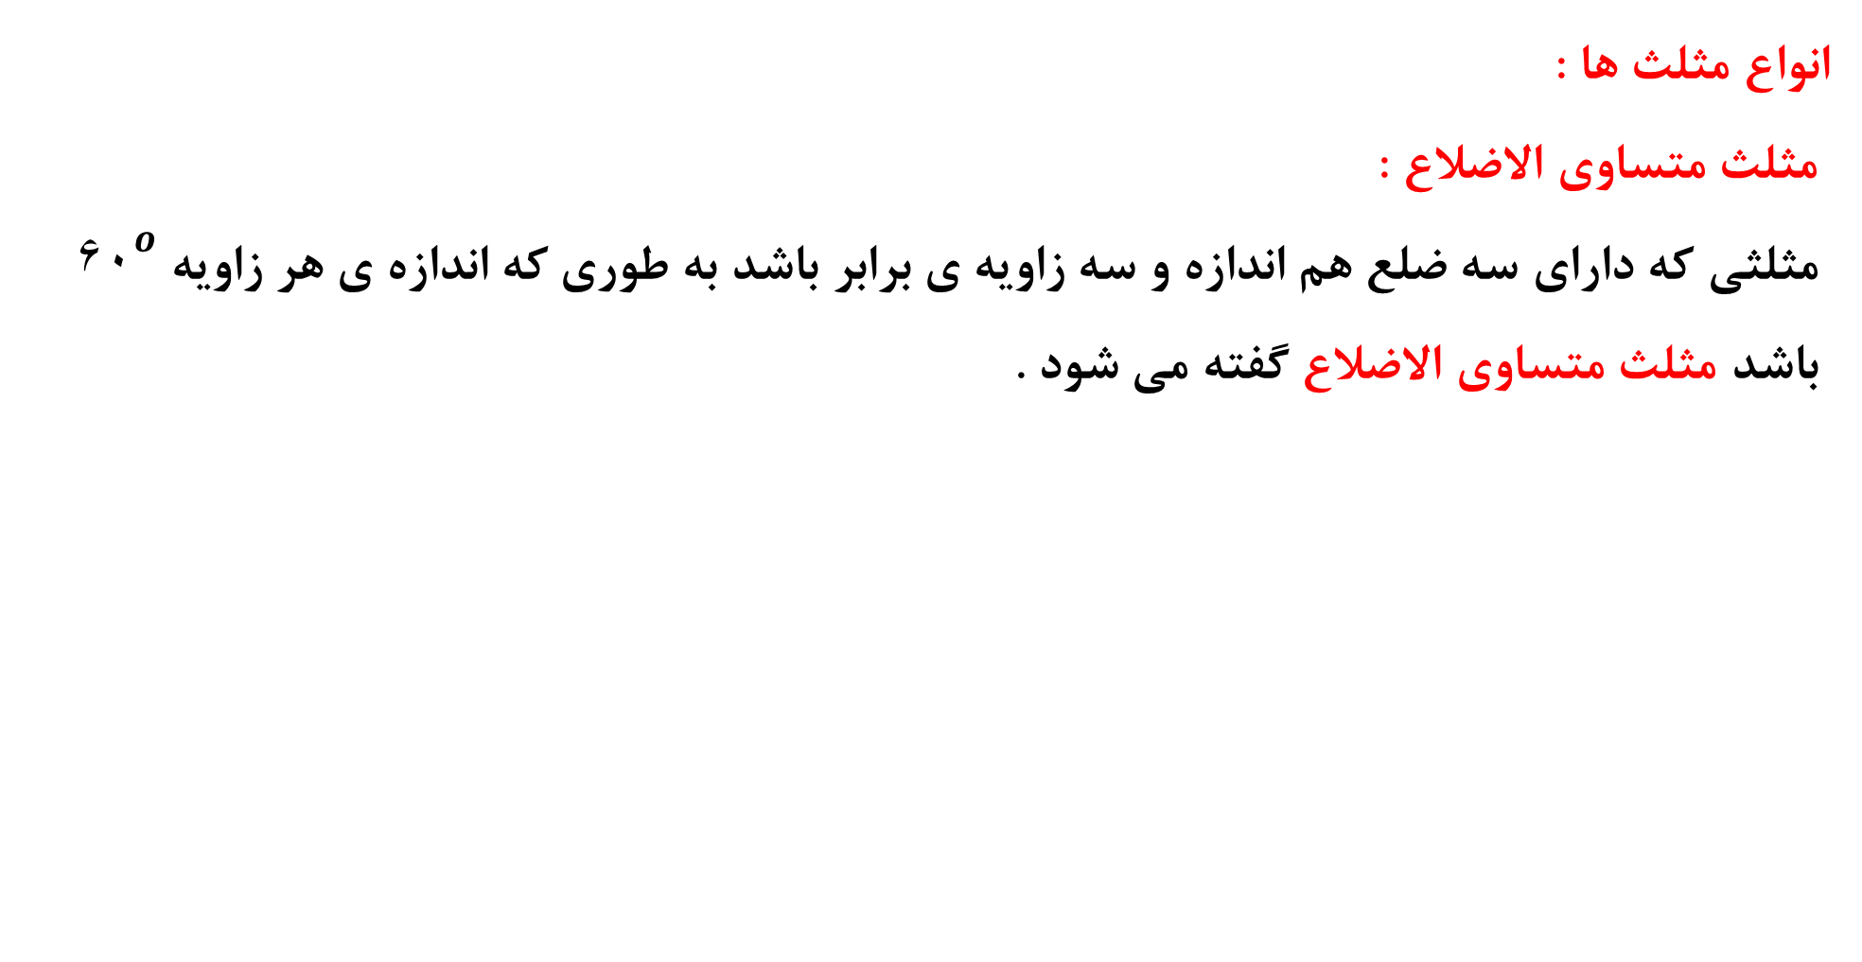
انواع مثلث ها :
مثلث متساوی الاضلاع :
مثلثی که دارای سه ضلع هم اندازه و سه زاویه ی برابر باشد به طوری که اندازه ی هر زاویه ${۶۰}^{o}$
باشد مثلث متساوی الاضلاع گفته می شود .

Slide 10
مثلث متساوی الساقین :
مثلثی که دارای دو ساق برابر ودر نتیجه ی آن دو
زاویه ی برابر باشد مثلث متساوی الساقین گفته می شود .

Slide 11
نکته :
اگر وسط های دو ضلع یک مثلث را به هم وصل کنیم خط حاصل نصف ضلع سوم مثلث می باشد.
۲
۲
۲
۲

Slide 12
تذکر :
برای به دست آوردن تعداد پاره خط های موجود روی
پاره خط داده شده باید همواره از یک نقطه ی مشخص شروع به کار کرده و با جدول نظام دار،کار را با سایر نقاط ادامه دهیم .

Slide 13
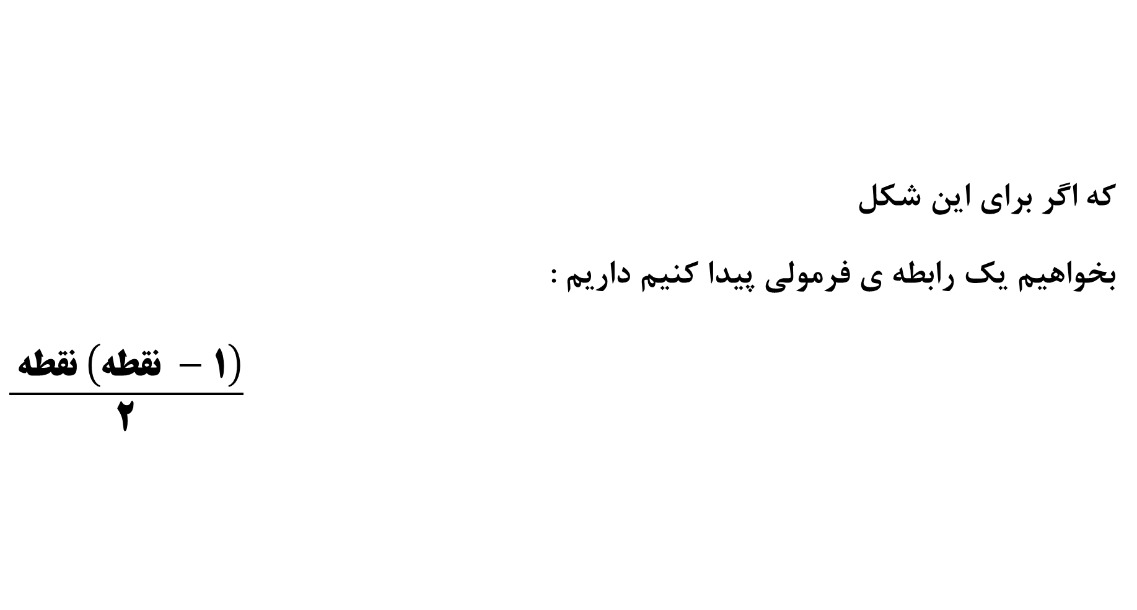
ن م ک د ر
که اگر برای این شکل
بخواهیم یک رابطه ی فرمولی پیدا کنیم داریم :
$$\frac{ نقطه \left(نقطه −۱\right)}{۲}$$

Slide 14
پایان

